Slide 1

РЫНОК ЗАВЕДЕНИЙ ОБЩЕСТВЕННОГО ПИТАНИЯ МОСКВЫ
https://public.tableau.com/app/profile/daria3573/viz/__16447844637470/Dashboard1?publish=yes
ИССЛЕДОВАНИЕ
1

Slide 2
ЦЕЛЬ ИССЕДОВАНИЯ
Изучить текущее положение дел на рынке (конъюнктуру).
Сможете ли Вы снискать популярность на долгое время?
2

Slide 3
СОДЕРЖАНИЕ
CКОЛЬКО ВЗАИМОДЕЙСТВИЙ ПОЛЬЗОВАТЕЛЕЙ С КАРТОЧКАМИ ПРОИСХОДИТ В СИСТЕМЕ С РАЗБИВКОЙ ПО ТЕМАМ КАРТОЧЕК?
КАК МНОГО КАРТОЧЕК ГЕНЕРИРУЮТ ИСТОЧНИКИ С РАЗНЫМИ ТЕМАМИ?
КАК СООТНОСЯТСЯ ТЕМЫ КАРТОЧЕК И ТЕМЫ ИСТОЧНИКОВ?
3

Slide 4
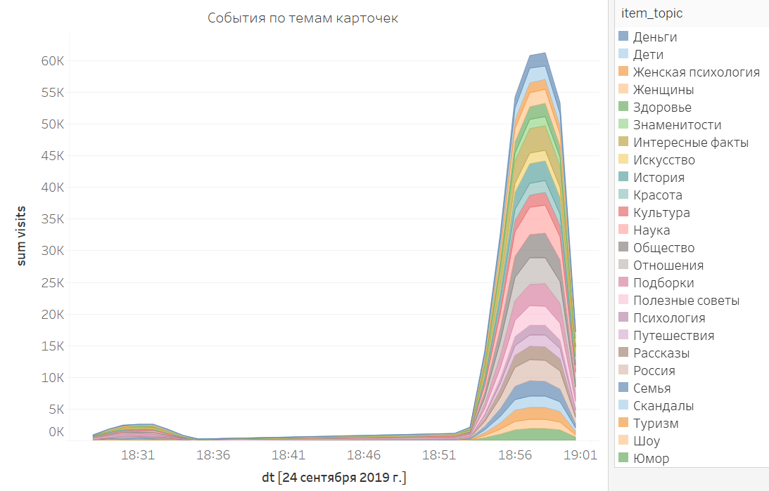
CКОЛЬКО ВЗАИМОДЕЙСТВИЙ ПОЛЬЗОВАТЕЛЕЙ С КАРТОЧКАМИ ПРОИСХОДИТ В СИСТЕМЕ С РАЗБИВКОЙ ПО ТЕМАМ КАРТОЧЕК?
Более 60к событий в пике.
Больше всего: наука и интересные факты
4
Источник: Яндекс.Дзен

Slide 5
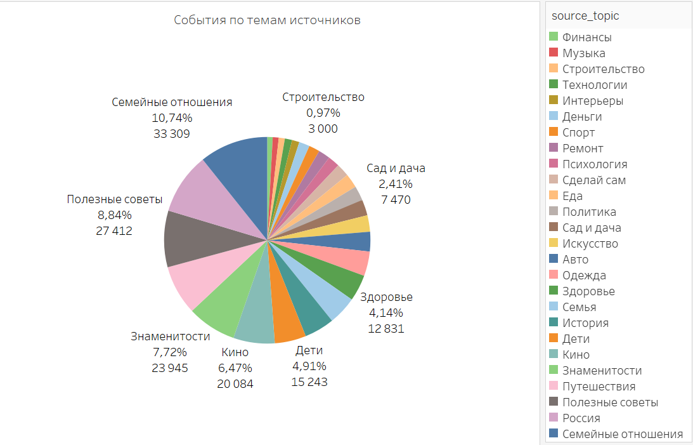
КАК МНОГО КАРТОЧЕК ГЕНЕРИРУЮТ ИСТОЧНИКИ С РАЗНЫМИ ТЕМАМИ?
Наиболее популярные семейные отношения, Россия, полезные советы.
Финансы наименьшее.
5
Источник: Яндекс.Дзен

Slide 6
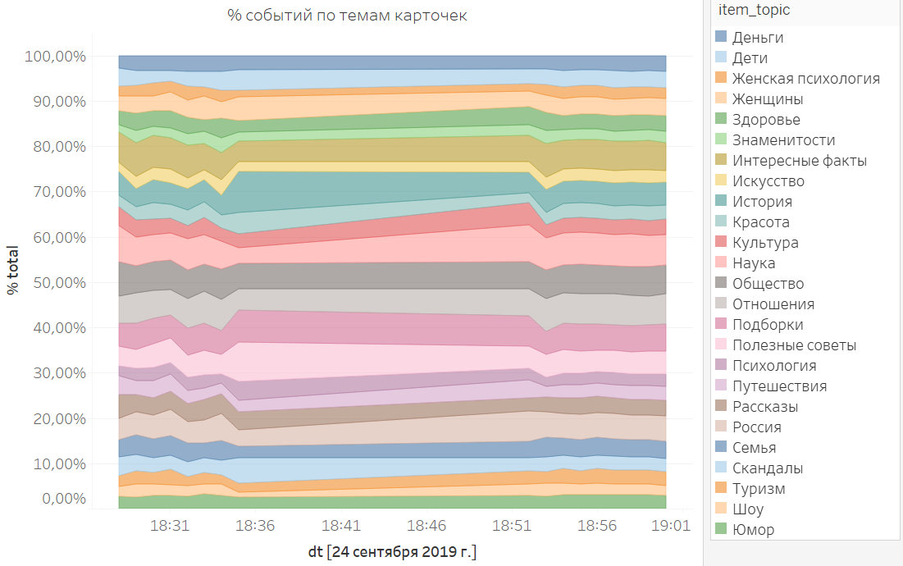
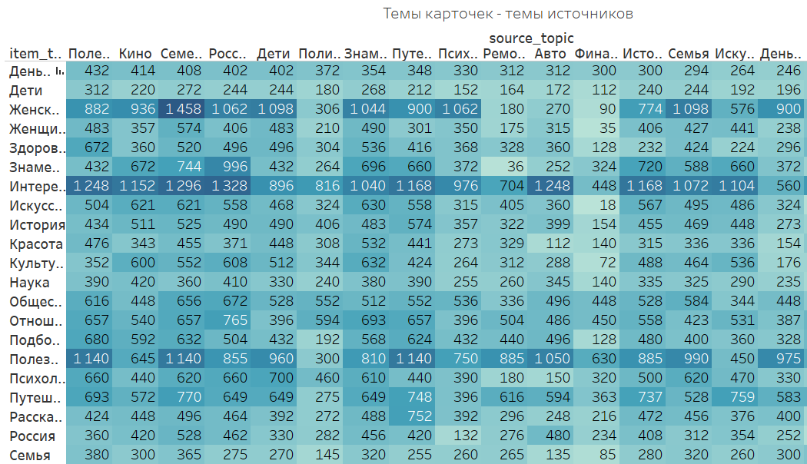
КАК СООТНОСЯТСЯ ТЕМЫ КАРТОЧЕК И ТЕМЫ ИСТОЧНИКОВ?
В целом – темы распределены равномерно.
Интересные факты и полезные советы - лидеры
6
Источник: Яндекс.Дзен

Slide 7
ВЫВОД
Более 60к событий в пике (по темам).
Больше всего тем: наука и интересные факты.
Наиболее популярные источники: семейные отношения, Россия, полезные советы.
Источник финансы наименьшее.
В целом – темы распределены равномерно.
Интересные факты и полезные советы – лидеры.
7

Slide 8
Q&A
8

